Slide 1

ЕСЛИ У ВАС
АРТЕРИАЛЬНАЯ ГИПЕРТЕНЗИЯ
Школа для пациентов с артериальной гипертензией

Slide 2


ЕСЛИ ВАМ ПОСТАВИЛИ ДИАГНОЗ
АРТЕРИАЛЬНАЯ ГИПЕРТЕНЗИЯ
ЧАСТЬ ПЕРВАЯ: «Врага надо знать в лицо»
ЧАСТЬ ВТОРАЯ: Мифы и заблуждения
ЧАСТЬ ТРЕТЬЯ: Наследственность и образ жизни
ЧАСТЬ ЧЕТВЕРТАЯ: Медикаментозное лечение артериальной гипертензии

Slide 3

ЧАСТЬ ПЕРВАЯ: «Врага надо знать в лицо»
?
ЧТО ТАКОЕ АРТЕРИАЛЬНАЯ ГИПЕРТЕНЗИЯ
ПОЧЕМУ НЕОБХОДИМО ЕЕ ЛЕЧИТЬ
ЧТО ОЗНАЧАЮТ СЛОВА И СОКРАЩЕНИЯ В
ВАШЕМ ДИАГНОЗЕ
?
?

Slide 4


АРТЕРИАЛЬНАЯ ГИПЕРТЕНЗИЯ –
НЕВИДИМЫЙ УБИЙЦА ИЛИ УКРОЩЕННЫЙ ЗВЕРЬ?
РАЗБЕРЕМСЯ С ТЕРМИНАМИ
Артериальная гипертензия/ гипертония (АГ)
— синдром повышения систолического («верхнего») артериального давления (АД) ≥140 мм рт. ст. и/или диастолического («нижнего») АД ≥90 мм рт. ст.
Термины артериальная гипертония и артериальная гипертензия являются синонимами!
- это АГ, обусловленная известной причиной, которую можно
устранить с помощью соответствующего вмешательства
Вторичная (симптоматическая) АГ
Клинические Рекомендации МЗ РФ «Артериальная гипертензия у взрослых», 2020, с. 14 https://scardio.ru/content/Guidelines/Clinic_rek_AG_2020.pdf

Slide 5
АРТЕРИАЛЬНАЯ ГИПЕРТЕНЗИЯ –
НЕВИДИМЫЙ УБИЙЦА ИЛИ УКРОЩЕННЫЙ ЗВЕРЬ?
РАЗБЕРЕМСЯ С ТЕРМИНАМИ
Гипертоническая болезнь (ГБ)
- хронически протекающее заболевание, основным проявлением
которого является повышение АД, не связанное с выявлением
явных причин, приводящих к развитию вторичных форм АГ
(симптоматическая АГ)
.
ГБ - более 90% всех форм АГ (точная причина неизвестна), Вторичная АГ – менее 10% всех форм АГ (причина известна)
- состояние, вызванное значительным повышением АД, ассоциирующееся с острым поражением органов-мишеней, нередко жизнеугрожающим, требующее немедленных квалифицированных действий, направленных на снижение АД, обычно с помощью внутривенной терапии
Гипертонический криз
Клинические Рекомендации МЗ РФ «Артериальная гипертензия у взрослых», 2020, с. 14 https://scardio.ru/content/Guidelines/Clinic_rek_AG_2020.pdf

Slide 6

«УКРОЩЕНИЕ ЗВЕРЯ» - ЦЕЛЕВЫЕ УРОВНИ АРТЕРИАЛЬНОГО ДАВЛЕНИЯ
АРТЕРИАЛЬНАЯ ГИПЕРТЕНЗИЯ –
Всем пациентам с АГ, независимо от возраста
и степени риска, рекомендуется в качестве
первого целевого уровня снижать АД
до значений <140/90 мм рт. ст.
Если такое снижение АД хорошо переносится,
большинству пациентов рекомендуется его дальнейшее снижение до 120–129/70-79 мм рт. ст.
Исключениями являются пациенты с хронической болезнью почек и пожилые люди,(старше 65 лет) у которых оптимальный диапазон АД составляет
130-139/70-79 мм рт. ст.
ЦЕЛЕВЫЕ УРОВНИ АРТЕРИАЛЬНОГО ДАВЛЕНИЯ
- «верхнее» ≥140 мм рт. ст.
и/или
- «нижнее» ≥90 мм рт. ст.
1
2
3
Клинические Рекомендации МЗ РФ «Артериальная гипертензия у взрослых», 2020, с. 40-41 https://scardio.ru/content/Guidelines/Clinic_rek_AG_2020.pdf

Slide 7

ВАЖНО!
Не у всех людей повышение артериального давления сопровождается плохим самочувствием, поэтому:
единственный надежный
способ знать свой уровень АД – это его периодическое измерение
Клинические Рекомендации МЗ РФ «Артериальная гипертензия у взрослых», 2020, с. 40-41 https://scardio.ru/content/Guidelines/Clinic_rek_AG_2020.pdf

Slide 8
НУЖНО ЛИ ЛЕЧИТЬ АРТЕРИАЛЬНУЮ ГИПЕРТЕНЗИЮ?
Развитие болезни
Поражение
сосудов мозга
Факторы риска
Артериальная гипертензия
Ожирение
Шальнова и соавт. Кардиоваскулярная терапия и профилактика. 2018;17(4):53–60
http://dx.doi.org/10.15829/1728-8800-2018-4-53-60

Slide 9
АРТЕРИАЛЬНУЮ ГИПЕРТЕНЗИЮ НУЖНО И МОЖНО ЛЕЧИТЬ
Контроль болезни
Коррекция факторов риска
Шальнова и соавт. Кардиоваскулярная терапия и профилактика. 2018;17(4):53–60
http://dx.doi.org/10.15829/1728-8800-2018-4-53-60

Slide 10
Каждый третий взрослый человек в мире имеет
высокое артериальное давление
ВЫ один из них?
Артериальная гипертензия – основная причина ИНСУЛЬТА и ИНФАРКТА МИОКАРДА
Артериальная гипертензия – относится к группе заболеваний сердца и сосудов
Среди общей смертности в России сердечно-
сосудистые заболевания составляют 57 %¹
В мире за год от заболеваний сердца
и сосудов умирает 17,5 млн человек
(население огромного города)²
1
ОДИН
НА
ОДИН С ВРАГОМ?
2
3
4
5
6
80% ПРЕЖДЕВРЕМЕННЫХ ИНФАРКТОВ МИОКАРДА И ИНСУЛЬТОВ МОЖНО
ПРЕДОТВРАТИТЬ!²
1. Аналитическое управление Аппарата Совета Федерации. Об актуальных проблемах борьбы с сердечно-сосудистыми заболеваниями, Аналитический вестник, 2015:44 (597) http://council.gov.ru/media/files/vDAae8RlETGBbkLMUlOAkE2keXyvvYi5.pdf ;
2. Что можно сделать для профилактики инфаркта и инсульта?// Сайт ВОЗ [Электронный ресурс] 29 октября 2020. URL:https://www.who.int/features/qa/27/ru/

Slide 11
ЧТО КРОЕТСЯ
ЗА ДИАГНОЗОМ?

Slide 12
ВОТ ПРИМЕР ДИАГНОЗА:
Разберемся,
что в нем
зашифровано?
Начнем по порядку…
ГБ I стадии.
Степень АГ 1.
Гиперлипидемия.
Риск 2 (средний).
Целевое АД <130/<80 мм рт. ст. *
* Клинические рекомендации по АГ у взрослых, РКО 2020, одобрены научно-практическим советом Минздрава РФ, стр.21. https://scardio.ru/content/Guidelines/Clinic_rek_AG_2020.pdf

Slide 13

СНАЧАЛА ИДЕТ
УКАЗАНИЕ СТАДИИ:
«ГБ (гипертоническая болезнь) I стадии…»
III
Различают 3 стадии гипертонической болезни
Стадия АГ зависит от:
наличия факторов сердечно-сосудистого риска
поражения органов, обусловленного
гипертензией,
наличия сопутствующих заболеваний*.
II
I
Условно
тяжелая
Условно
средняя
Условно
легкая
По ступеням можно подниматься «вверх»,
но если дошли до верхней,
это уже в диагнозе не меняется.
* Клинические рекомендации по АГ у взрослых, РКО 2020, одобрены научно-практическим советом Минздрава РФ, стр.121. https://scardio.ru/content/Guidelines/Clinic_rek_AG_2020.pdf

Slide 14
ДАЛЕЕ УКАЗЫВАЕТСЯ
СТЕПЕНЬ АРТЕРИАЛЬНОЙ ГИПЕРТЕНЗИИ:
Степень отражает уровень повышения АД:
ВАЖНО!
степень АГ в диагнозе может
меняться как в большую,
так и в меньшую сторону!
Категория | САД (мм рт.ст.) |  | ДАД (мм рт.ст.)
Оптимальное | < 120 | и | < 80
Нормальное | 120-129 | и/или | 80-84
Высокое нормальное | 130-139 | и/или | 85-89
АГ 1 степени | 140-159 | и/или | 90-99
АГ 2 степени | 160-179 | и/или | 100-109
АГ 3 степени | ≥ 180 | и/или | ≥ 110
Изолированная систолическая артериальная гипертензия | >140 | и | < 90
2-я
1-я
160-179
и/или
100-109
140-159
и/или
90-99
САД — систолическое артериальное давление; ДАД — диастолическое артериальное давление.
* Клинические рекомендации по АГ у взрослых, РКО 2020, одобрены научно-практическим советом Минздрава РФ, стр.109. https://scardio.ru/content/Guidelines/Clinic_rek_AG_2020.pdf

Slide 15
ДАЛЕЕ УКАЗЫВАЕТСЯ
СТЕПЕНЬ АГ:
Степень отражает
уровень повышения АД.
3-я
«…ГБ I стадии.
Степень АГ 1…»
2-я
1-я
>180
и/или
≥110
160-179
и/или
100-109
140-159
и/или
90-99
СТЕПЕНЬ АГ в диагнозе может
меняться в зависимости от тогo:
как вы лечитесь
Важно стремиться к целевым
цифрам АД
как прогрессирует заболевание
* Клинические рекомендации по АГ у взрослых, РКО 2020, одобрены научно-практическим советом Минздрава РФ, стр.109. https://scardio.ru/content/Guidelines/Clinic_rek_AG_2020.pdf

Slide 16


ЗА СТЕПЕНЬЮ СЛЕДУЕТ РИСК
СЕРДЕЧНО-СОСУДИСТЫХ ОСЛОЖНЕНИЙ
«ГБ I стадии. Степень АГ 1.
Гиперлипидемия. Риск 2 (средний)…»
4
3
Всем пациентам с АГ рекомендуется
Оценка общего сердечно-сосудистого риска – это выявление наличия:
2
Очень
высокий
1
высокий
средний
Риск 5–9%
Риск > 10%
поражения органов-мишеней,
низкий
Риск 1–4%
ассоциированных клинических состояний,
Риск <1%
сахарного диабета,
хронической болезни почек,
все указанные заболевания и состояния могут влиять на прогноз
Глобальную оценку 10-летнего
сердечно-сосудистого риска проводят по специальным шкалам
* Клинические рекомендации по АГ у взрослых, РКО 2020, одобрены научно-практическим советом Минздрава РФ, стр.22, 118. https://scardio.ru/content/Guidelines/Clinic_rek_AG_2020.pdf

Slide 17

Найдите себя на этой
ТАБЛИЦЕ
«ГБ I стадии. Степень АГ 1.
Гиперлипидемия. Риск 2 (средний)…»
менее 1 % – низкий
> 1% до 5 % – повышенный
> 5% до 10 % -высокий
>10 % – очень высокий
Клинические Рекомендации МЗ РФ «Артериальная гипертензия у взрослых», 2020,
с. 118 https://scardio.ru/content/Guidelines/Clinic_rek_AG_2020.pdf

Slide 18
Найдите себя на этой
ТАБЛИЦЕ
ЕСЛИ ВЫ НЕ В ЗЕЛЕНОЙ ЗОНЕ –
эта презентация для вас
Клинические Рекомендации МЗ РФ «Артериальная гипертензия у взрослых», 2020, с. 118 https://scardio.ru/content/Guidelines/Clinic_rek_AG_2020.pdf

Slide 19
ДЛЯ ЧЕГО ВРАЧУ НУЖНО ОПРЕДЕЛЯТЬ СТАДИЮ, СТЕПЕНЬ И РИСК?
Дает врачу ответы на вопросы:
Как быстро начинать терапию?
Насколько интенсивной она должна быть – 1/2/3 препарата?
Следует ли менять терапию?
Клинические Рекомендации МЗ РФ «Артериальная гипертензия у взрослых», 2020, https://scardio.ru/content/Guidelines/Clinic_rek_AG_2020.pdf

Slide 20
ПАНДЕМИЯ COVID-19 ПОВЫШАЕТ ПОКАЗАТЕЛИ СЕРДЕЧНО-СОСУДИСТОЙ СМЕРТНОСТИ
Есть четкие данные, что смертность больных с сердечно-сосудистыми заболеваниями (ССЗ) при заболевании COVID-19 существенно выше, чем у больных без ССЗ
Даже у лиц без ССЗ при заболевании COVID-19 могут развиваться осложнения со стороны сердца, которые могут стать непосредственной причиной смерти
Многие лекарственные препараты, использующиеся для лечения и профилактики COVID-19, обладают побочными действиями в отношении сердечно-сосудистой системы
Больные ССЗ, не заболевшие COVID-19, по целому ряду причин могут изменять обычно принимаемую ими терапию по поводу ССЗ или даже отменять её
ВАЖНО: не откладывать и не прекращать лечение АГ!
Марцевич С.Ю. и соавт. Кардиоваскулярная терапия и профилактика, 2020; 19(3):2567

Slide 21
ЧАСТЬ ВТОРАЯ: МИФЫ И ЗАБЛУЖДЕНИЯ
Артериальная гипертензия - несерьезное заболевание
Сердечно-сосудистые заболевания – это болезни пожилых
Снижать артериальное давление нужно только при его очень сильном повышении
«Главное – не нервничать»
Артериальная гипертензия - это мужское заболевание
Артериальное давление нужно измерять только механическим тонометром

Slide 22
ПОГОВОРИМ
О МИФАХ

Slide 23
Сердечно-сосудистые
заболевания являются основной
причиной смерти в России.
артериальная гипертензия –
причина половины их них¹
Артериальная гипертензия –
несерьезное заболевание
МИФЫ
РЕАЛЬНОСТЬ
1. Данные ВОЗ https://www.who.int/cardiovascular_diseases/ru/ Дата обращения 22.10.2020

Slide 24
АРТЕРИАЛЬНАЯ ГИПЕРТЕНЗИЯ
ПОВРЕЖДАЕТ СОСУДЫ НАВСЕГДА
сосуд в норме
при повышении давления
повреждаются
стенки сосудов
со временем
сосуд становится
жестким и в нем
формируется
атеросклеротическая
бляшка
жесткий сосуд
и отрыв бляшки
приводят
к осложнениям
(инсультам
и инфарктам миокарда)
к поврежденным
местам
«прикрепляются»
жировые клетки
О.А.Назарова и соавт. Вестник Ивановской медицинской академии, 2012; 2(17): 60-65

Slide 25
ЧЕМ ОПАСНА АРТЕРИАЛЬНАЯ
ГИПЕРТЕНЗИЯ?
Артериальная гипертензия может «повреждать» сосуды
в разных органах и приводить к
нарушению
их работы
О.А.Назарова и соавт. Вестник Ивановской медицинской академии, 2012; 2(17): 60-65

Slide 26
ЧЕМ ОПАСНА АРТЕРИАЛЬНАЯ
ГИПЕРТЕНЗИЯ?
Повреждение сосудов и самого сердца приводит к развитию:
ишемической болезни сердца
инфаркта миокарда
сердечной недостаточности
О.А.Назарова и соавт. Вестник Ивановской медицинской академии, 2012; 2(17): 60-65

Slide 27
ЧЕМ ОПАСНА АРТЕРИАЛЬНАЯ
ГИПЕРТЕНЗИЯ?
МОЗГ
ИНСУЛЬТ
Повреждение и закупорка сосудов мозга может привести:
к инсульту
повреждению ткани мозга, слабоумию,
нарушению внимания и запоминания,
двигательным расстройствам
Н.В. Вахнина. Медицинский совет, 2015; №5: 34-39

Slide 28


ЧЕМ ОПАСНА АРТЕРИАЛЬНАЯ
ГИПЕРТЕНЗИЯ?
Почки:
развивается хроническая болезнь почек
Глаза:
потеря зрения, вплоть до слепоты
О.А.Назарова и соавт. Вестник Ивановской медицинской академии, 2012; 2(17): 60-65

Slide 29

Артериальная гипертензия
все чаще диагностируется
у молодых людей:
у каждого пятого человека
от 25 до 32 лет давление
выше нормы¹
Сердечно-сосудистые
заболевания – это болезни
пожилых
МИФЫ
РЕАЛЬНОСТЬ
1. Allegra B. et al. High Blood Press Cardiovasc Prev (2015) 22:381–388

Slide 30

АРТЕРИАЛЬНАЯ ГИПЕРТЕНЗИЯ -
МОЛОДЫЕ В ЗОНЕ РИСКА!
В настоящее время в зоне
риска артериальной гипертензии находятся молодые пациенты: почти у каждого пятого человека в возрасте от 25 до 32 лет артериальное давление выше нормы¹
1. Allegra B. et al. High Blood Press Cardiovasc Prev, 2015; 22:381–388

Slide 31
МИФ: АРТЕРИАЛЬНОЙ ГИПЕРТЕНЗИЕЙ СТРАДАЮТ ТОЛЬКО ПОЖИЛЫЕ ЛЮДИ
Бойцов С.А. и соавторы. Кардиоваскулярная терапия и профилактика, 2014; 14 (4): 4–14
АГТП – антигипертензивные таблетированные препараты

Slide 32


ПОЧЕМУ ЭТОТ МИФ
ТАК РАСПРОСТРАНЕН?
1
Артериальная
гипертензия
часто протекает
бессимптомно
Первые признаки повышения АД – периодическую головную боль, шум в ушах, тошноту или ощущение пульсации в висках – списываются на погоду, эмоциональное состояние или усталость
2
Ipsos, маркетинговое исследование "Путь пациента с артериальной гипертонией и стабильной стенокардией", октябрь 2019 - февраль 2020
https://servier.ru/pochemu-rossiyskie-patsientyi-prenebregayut-svoim-zdorovem/

Slide 33

ПОЧЕМУ ЭТОТ МИФ ТАК РАСПРОСТРАНЕН?
Такая ситуация может продолжаться
много лет, пока заболевание не проявит
себя гипертоническим кризом,
инфарктом миокарда или инсультом
Самый простой способ выявить артериальную гипертензию –
регулярно измерять артериальное давление и не откладывать визит к врачу
Ipsos, маркетинговое исследование "Путь пациента с артериальной гипертонией и стабильной стенокардией", октябрь 2019 - февраль 2020
https://servier.ru/pochemu-rossiyskie-patsientyi-prenebregayut-svoim-zdorovem/

Slide 34

Снижать артериальное
давление нужно только при
его очень сильном
повышении
Даже небольшое стойкое
повышение артериального
давления может приводить к серьезным осложнениям.
Артериальное давление нужно
не снижать, а контролировать –
то есть предупреждать его
повышение¹
МИФЫ
РЕАЛЬНОСТЬ
1. RM Carey et al. J Am Coll Cardiol. 2018; 72(11):1278-1293

Slide 35





ИСТОРИЧЕСКИЕ КОРНИ
И НОВАЯ РЕАЛЬНОСТЬ
В Советском Союзе было
понятие «рабочее давление»
В 21-м веке используется понятие
«целевое давление»
Это давление, при котором
человек мог работать
Давление, при котором минимизирован
риск для сосудов и органов
Клинические Рекомендации МЗ РФ «Артериальная гипертензия у взрослых», 2020 с.127; https://scardio.ru/content/Guidelines/Clinic_rek_AG_2020.pdf

Slide 36



Снимите розовые очки!
Забудьте о словах рабочее давление!
Ваше целевое «верхнее» давление
должно быть не выше 130-139,
а «нижнее» - не выше 79 мм. рт. ст.
Образ жизни + постоянная терапия =
ПУТЬ К ЗДОРОВОМУ ДОЛГОЛЕТИЮ
Клинические Рекомендации МЗ РФ «Артериальная гипертензия у взрослых», 2020 с.127; https://scardio.ru/content/Guidelines/Clinic_rek_AG_2020.pdf
НЕ ЯВЛЯЕТСЯ ПРИЗЫВОМ К САМОЛЕЧЕНИЮ. НЕОБХОДИМО ПРОКОНСУЛЬТИРОВАТЬСЯ СО СПЕЦИАЛИСТОМ.

Slide 37
Стресс – лишь один из
провоцирующих факторов
повышения артериального
давления. При наличии
артериальной гипертензии
необходим ежедневный прием
назначенных врачом
препаратов для предупреждения
сердечно- сосудистых
осложнений.¹
Главное – не нервничать, артериальное давление
не будет подниматься
МИФЫ
РЕАЛЬНОСТЬ
1. RM Carey et al. J Am Coll Cardiol., 2018; 11: 72(11):1278-1293

Slide 38




ПРИЧИН ПОВЫШЕНИЯ АРТЕРИАЛЬНОГО ДАВЛЕНИЯ МНОГО И ЭТО МОЖЕТ БЫТЬ НЕ ТОЛЬКО СТРЕСС
Когда вы выходите из дома в пасмурную погоду, вы берете зонтик. Вы не знаете будет дождь или нет, но вы готовы себя защитить
Стресс – лишь один из провоцирующих факторов повышения артериального давления. При наличии артериальной гипертензии для предупреждения появления симптомов и развития сердечно-сосудистых осложнений необходим ежедневный прием назначенных врачом препаратов
А.А. Феськова. Молодой ученый, 2017; 5 (39): 92-94
ВОЗ. Вопросы и ответы о гипертонии. https://www.who.int/features/qa/82/ru/
T. Unger et al. Hypertension. 2020;75:1334-1357. DOI: 10.1161/HYPERTENSIONAHA.120.15026
Notes:
Так и с артериальной гипертензией. Вы не знаете случится ли стресс или вы съедите много соленой пищи, выпьете кофе больше обычного, повлияют ли ваши БАДы, анальгетики, противовоспалительные препараты, оральные контрацептивы и другие таблетки на артериальное давление. Стресс – лишь один из провоцирующих факторов повышения артериального давления. При наличии артериальной гипертензии для предупреждения появления симптомов и развития сердечно-сосудистых осложнений необходим ежедневный прием назначенных врачом препаратов

Slide 39


ВАРИАБЕЛЬНОСТЬ АРТЕРИАЛЬНОГО ДАВЛЕНИЯ
Вариабельность АД – это изменения АД, превышающие физиологическую норму
АД меняется под воздействием
Физической нагрузки
Стресса
Изменения погодных условий
А.А. Феськова. Молодой ученый февраль, 2017; №5 (39): 92-94.

Slide 40


МЕТЕОЧУВСТВИТЕЛЬНОСТЬ – ИМЕЕТ ЛИ ЗНАЧЕНИЕ?
Наилучшее общее самочувствие при температуре воздуха 9-15 градусов (ухудшение в обе стороны)
Ухудшение самочувствия при повышении влажности и снижении атмосферного давления
Погодные условия объясняют 3-8% изменений самочувствия пациентов с ИБС
D. Martinaitiene et al. Int J Biometeorol. 2020 Jun 4. 10/1007/s00484-020-01942-9/

Slide 41

ВЫВОД
Принимать назначенные врачом лекарственные препараты необходимо постоянно, независимо от любых сегодняшних цифр артериальную давления, чтобы контролировать давление и не допускать его повышения!
А.А. Упницкий. Медицинский совет, 2014;(11):27-32

Slide 42
Женщинам, не меньше чем мужчинам, важно следить за уровнем артериального давления и вовремя начинать лечение АГ¹
АРТЕРИАЛЬНАЯ ГИПЕРТЕНЗИЯ - ЭТО МУЖСКОЕ ЗАБОЛЕВАНИЕ
МИФЫ
РЕАЛЬНОСТЬ
Johnson SM. J Women’s Health., 2003; 12(5):449-457.

Slide 43

Женщинам, не меньше чем мужчинам, важно следить за уровнем артериального давления и вовремя начинать лечение АГ
“БИКИНИ” ПОДХОД К ЖЕНСКОМУ ЗДОРОВЬЮ
ПОДХОД
Акцент на выявление рака груди и репродуктивное здоровье
Распространенное заблуждение: болезни сердца- исключительно мужская проблема
ФАКТ
Риск умереть от CCЗ в 5,5 раз выше, чем от рака молочной железы
ССЗ - это «убийца» женщин №1
Johnson SM. J Women’s Health., 2003; 12(5):449-457.

Slide 44
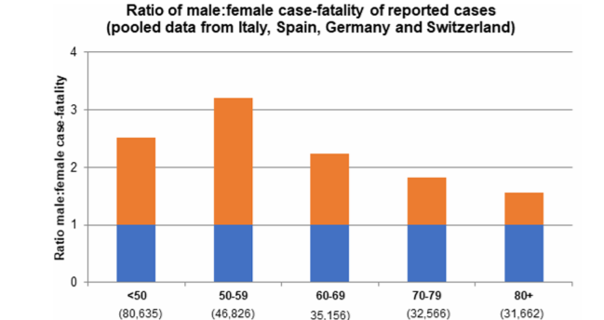
C МУЖСКИМ ПОЛОМ СВЯЗАНО ПОВЫШЕНИЕ РИСКА СМЕРТНОСТИ ПРИ СOVID-19
Коэффициент летальности в зависимости от пола (объединенный данные из Италии, Испании, Германии и Швейцарии)
Коэффициент летальности в зависимости от пола
- мужской пол
- женский пол
Gabhard C. et al Biology of Sex Differences. 2020; 11:29 https://doi.org/10.1186/s13293-020-00304-9

Slide 45
Артериальное давление нужно измерять только механическим тонометром, так как таким врачи пользуются
Артериальное давление можно измерять любым проверенным тонометром при условии четкого соблюдения инструкции по применению и правил измерения АД¹
МИФЫ
РЕАЛЬНОСТЬ
Л.Г.Ратова, И.Е.Чазова, С.А.Бойцов,. Системные гипертензии, 2008; 3:40-42

Slide 46
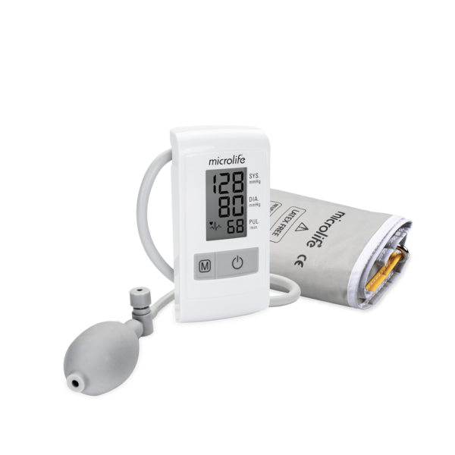
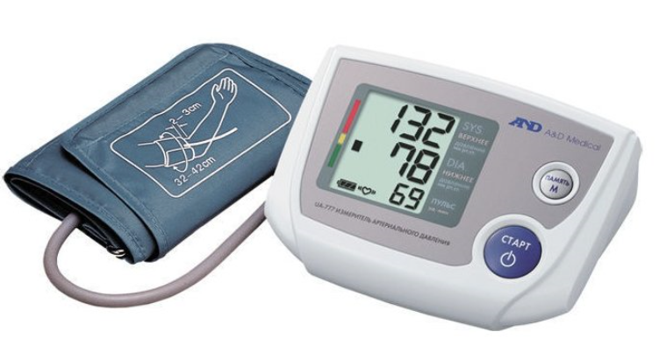
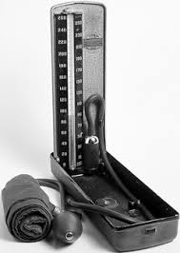
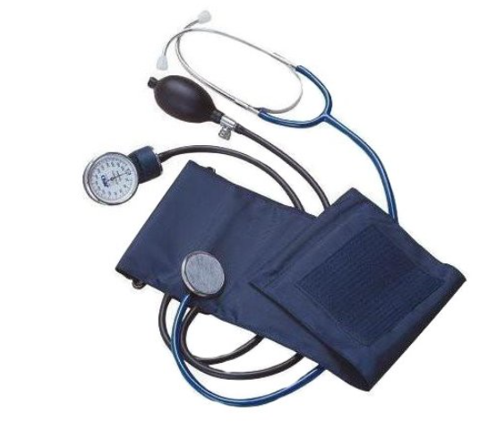
ВИДЫ ТОНОМЕТРОВ
Механический тонометр
Автоматический
тонометр
Полуавтоматический
тонометр
Ртутный сфигмоманометр Рива-Роччи
Эталоном считается ртутный сфигмоманометр , далее следуют автоматические и полуавтоматические приборы, которые регистрируют давление при помощи осциллометрического датчика (реагирует на колебание стенки артерии) и замыкают этот список механические тонометры (точность оставляет желать лучшего и тестировать их необходимо регулярно).^{1,2}
1. Абросимова, О. В. Измерение. Мониторинг. Управление. Контроль, 2014; 2 (8): 66–71.
2. А.Н. Рогоза, Е.В. Ощепкова, Е.В. Цагареишвили, Ш.Б. Гориева; Пособие для врачей Москва, Медика, 2007

Slide 47
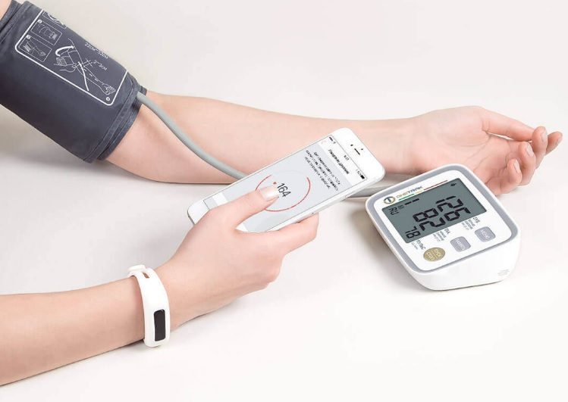
ВСЕ ЛИ ПАЦИЕНТЫ МОГУТ САМОСТОЯТЕЛЬНО ИЗМЕРИТЬ АРТЕРИАЛЬНОЕ ДАВЛЕНИЕ МЕХАНИЧЕСКИМ ТОНОМЕТРОМ?
Нарушения зрения
Нарушения слуха
Отсутствие навыков измерения
Напряжение вызывает повышение АД
Феномен «аускультативного провала»
В ЭТИХ СЛУЧАЯХ ЦИФРЫ ДАВЛЕНИЯ МОГУТ БЫТЬ ПОЛУЧЕНЫ НЕКОРРЕКТНЫМИ ИЛИ ВОВСЕ НЕ ОПРЕДЕЛЕНЫ
Л.Г.Ратова, И.Е.Чазова, С.А.Бойцов. Системные гипертензии, 2008; 3:40-42

Slide 48
ПРИБОРЫ ДЛЯ ИЗМЕРЕНИЯ АРТЕРИАЛЬНОГО ДАВЛЕНИЯ НА ЗАПЯСТЬЕ
ДОСТОИНСТВА
НЕДОСТАТКИ
Компактность
Удобство (при выраженном ожирении, пациентов с большим количеством командировок)
Необходимо правильное положение запястья относительно сердца
Ограничение использования в более старшем возрасте
Точность хуже, чем у других тонометров
Абросимова, О. В. Измерение. Мониторинг. Управление. Контроль, 2014; 2 (8): 66–71.

Slide 49

ВЫБОР АППАРАТА ДЛЯ ИЗМЕРЕНИЯ АРТЕРИАЛЬНОГО ДАВЛЕНИЯ
Использование механического тонометра требует
навыка работы с фонендоскопом и хорошего
слуха
Электронные измерители достаточно надежны,
но не забывайте проводить проверку
согласно инструкции
Электронные измерители на запястье
использовать не рекомендуется
Л.Г.Ратова, И.Е.Чазова, С.А.Бойцов. Системные гипертензии, 2008; 3:40-42

Slide 50


НЕ ЗАБЫВАЙТЕ ПРАВИЛА ИЗМЕРЕНИЯ!
Измеряйте АД утром после пробуждения и вечером перед сном в одно и то же время
Обстановка в помещении должна быть спокойная, температура комфортная
Не курите, не пейте кофе и не проводите физические нагрузки за 30 минут до начала измерения
Отдохните 3-5 минут
Сделайте 3 измерения с интервалом 1 минута
Запишите среднее значение двух последних измерений
Крупным людям нужна отдельная манжета, которая покупается отдельно,
так как не входит в стандартной набор
ВАЖНО, ЧТОБЫ МАНЖЕТА НЕ НАХОДИЛА НА СУСТАВ (СГИБ РУКИ), ОНА ДОЛЖНА БЫТЬ ОБЯЗАТЕЛЬНО ПОДОБРАНА ПО РАЗМЕРУ!
2020 International Society of Hypertension global hypertension practice guidelines

Slide 51


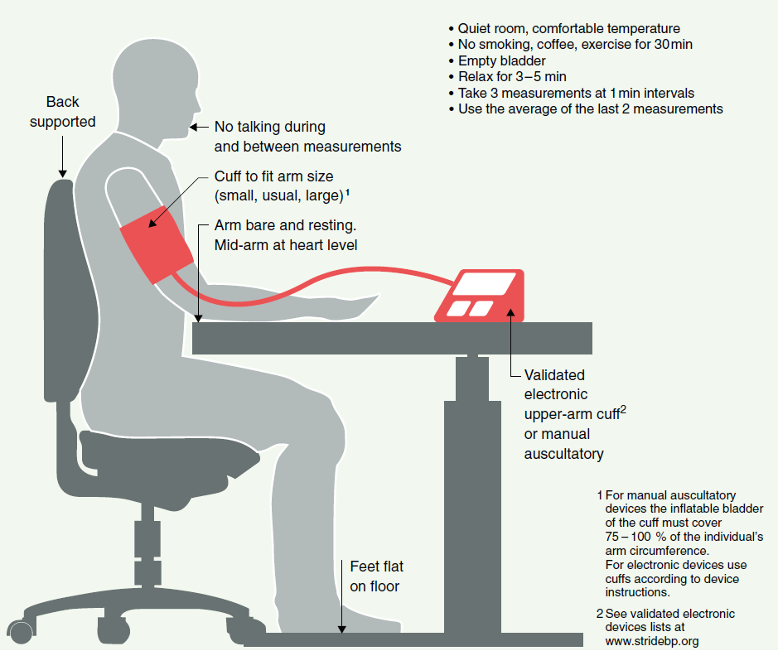
НЕ ЗАБЫВАЙТЕ ПРАВИЛА ИЗМЕРЕНИЯ!
Прямая спина Опирайтесь на спинку стула
Не говорите во время и между измерениями!
Подберите манжету по размеру руки (маленькая, средняя, большая)
Рука расслаблена и неподвижна Манжета на уровне сердца
Используйте валидированный аппарат для измерения АД: электронный или механический
Стопы на полу, не скрещивайте ноги
2020 International Society of Hypertension global hypertension practice guidelines

Slide 52
ПОГРЕШНОСТИ ПРИ ИЗМЕРЕНИИ АРТЕРИАЛЬНОГО ДАВЛЕНИЯ
Ситуация | Систолическое АД
Манжета слишком маленькая | 10—40 мм рт. ст. ↑
Манжета поверх одежды | 10—40 мм рт. ст. ↑ или ↓
Спина / ноги не имеют опоры | 5—15 мм рт. ст. ↑
Скрещивание ног | 5—8 мм рт. ст. ↑
Отсутствие 3-5-минутного периода покоя | 10—20 мм рт. ст. ↑
Разговор во время измерения | 10—15 мм рт. ст. ↑
Боль | 10—30 мм рт. ст. ↑
Опасность в том, что полученный результат может быть
ниже реального и вы упустите момент когда нужно
обратиться за помощью
Агаев А.А. Вестник Российской Военно-медицинской академии, 2014; 2(46): 73-76

Slide 53


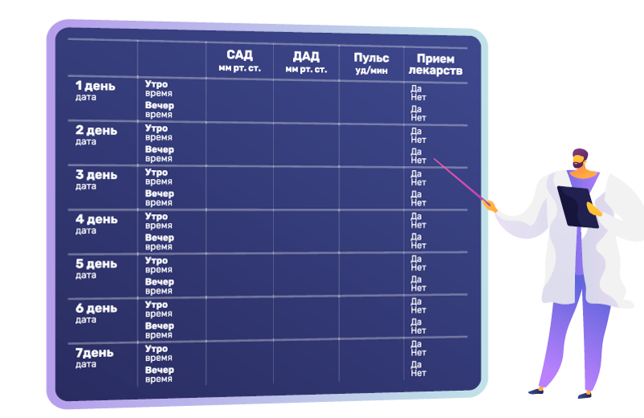
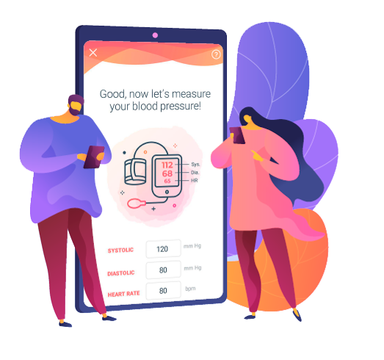
КАК ВЕСТИ ДНЕВНИК КОНТРОЛЯ АРТЕРИАЛЬНОГО ДАВЛЕНИЯ?
1
АД и пульс утром/
вечером + особые отметки
2
Дозы и кратность принимаемых препаратов
И.В.Корнелюк. Медицинские новости, 2019; 6: 36-38

Slide 54

ЧАСТЬ ТРЕТЬЯ: НАСЛЕДСТВЕННОСТЬ И ОБРАЗ ЖИЗНИ
Миф: «У меня плохая наследственность, мне ничего в своей судьбе и здоровье не изменить»
Артериальная гипертензия = привыкнуть к здоровому
образу жизни
Мифы про алкоголь и заболевания сердечно-сосудистой системы
Мифы про безопасное курение

Slide 55
У меня плохая наследственность, мне ничего в своей судьбе и здоровье не изменить
Устранение/минимизация факторов риска и своевременное корректное лечение могут помочь сохранить хорошее самочувствие и избежать осложнений на протяжении многих лет, даже при «плохой» наследственности¹
МИФЫ
РЕАЛЬНОСТЬ
Khera et al. N Engl J Med, 2016; 375:2349-2358

Slide 56
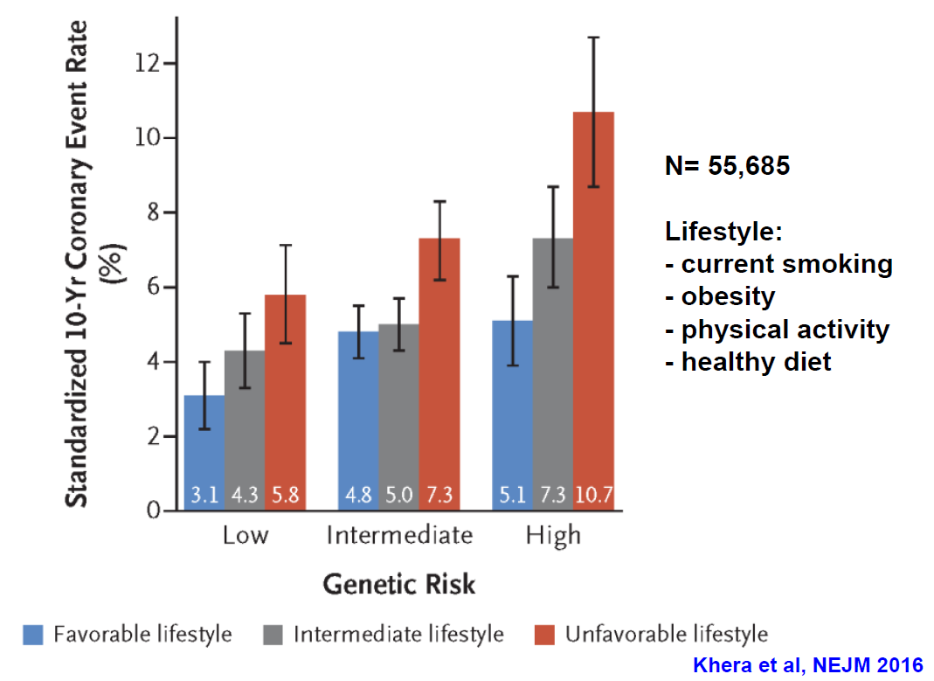
ПЛОХАЯ НАСЛЕДСТВЕННОСТЬ - НЕ ПРИГОВОР!
N= 55 685
Поведенческие
факторы риска:
Курение
Ожирение
Физическая активность
Здоровая диета
Стандартизованная 10-летняя частота
коронарных событий, %
Низкий
Промежуточный
Высокий
Генетический риск
Здоровый образ жизни
Умеренно здоровый образ жизни
Нездоровый образ жизни
ИБС –ишемическая болезнь сердца; Khera et al. N Engl J Med, 2016; 375:2349-2358

Slide 57

Что я могу изменить в своей жизни, чтобы контролировать артериальное давление и предотвратить
ИНФАРКТ МИОКАРДА
ИНСУЛЬТ
ПРЕЖДЕВРЕМЕННУЮ СМЕРТЬ?
Шальнова и соавт. Кардиоваскулярная терапия и профилактика. 2018;17(4):53–60

Slide 58

АРТЕРИАЛЬНАЯ
ГИПЕРТЕНЗИЯ =
ПРИВЫКНУТЬ К ЗДОРОВОМУ
ОБРАЗУ ЖИЗНИ
Физическая разгрузка
Психологичес-
кая разгрузка
Хорошее
питание
Думайте о
контроле веса
и объеме
талии
Бросьте
курить
Сон и отдых
Философское отношение
к алкоголю

Slide 59




ПСИХОЛОГИЧЕСКАЯ
РАЗГРУЗКА
Общение
Музыка
Животные
Делай, что нравится
(готовка, шитье и т.п.)
Дети
Познавай новое
A Ushakov et al. Curr Hypertens Rev, 2016;12(3):203-214.

Slide 60







ГИПЕРТОНИЯ И СОН
ДЕНЬ
НОЧЬ
Кортизол
Мелатонин
АД выше
АД ниже
ВАЖНО!
Вовремя ложиться и вставать,
сон — не менее 7–8 часов в сутки*
* Клинические рекомендации по артериальной гипертонии у взрослых, РКО 2020,
одобрены научно-практическим советом Минздрава РФ, стр. 108.
https://scardio.ru/content/Guidelines/Clinic_rek_AG_2020.pdf

Slide 61



ФИЗИЧЕСКАЯ НАГРУЗКА
Дозированная ходьба
Плавание
Гимнастика
(включая дыхательную)
Элементы спортивных игр
(дартс, настольный теннис, бадминтон)
Езда на велосипеде
Работа в саду
Клинические Рекомендации МЗ РФ «Артериальная гипертензия у взрослых», 2020, https://scardio.ru/content/Guidelines/Clinic_rek_AG_2020.pdf
Rego et al. Clin Med Insights Cardiol. Published online 2019 Mar 31; 2020 ESC Guidelines on sports cardiology and exercise in patients with cardiovascular disease. Eur Heart J, 2020;ehaa605

Slide 62



ДОЗИРОВАННАЯ
ХОДЬБА
Условия
Комфортная температура
Расстояние
5 дней — по 1 км (10 минут)
5 дней — по 2 км (20 минут)
Далее — по 3 км (30 минут)
Скорость
60 → 70 → 90 → 120 шагов в минуту
(если АГ более 2-й степени, быстрее
70 шагов в минуту не надо)
Контролируйте пульс
Оптимально пульс должен увеличиваться
не более чем на 20–30 ударов в минуту*
Будьте внимательны, если у вас:
хроническая сердечная недостаточность
тромбофлебиты в анамнезе
тахикардия, обострение стенокардии
* Клинические рекомендации по артериальной гипертонии
у взрослых, РКО 2020, одобрены научно-практическим советом
Минздрава РФ, стр. 108 https://scardio.ru/content/Guidelines/Clinic_rek_AG_2020.pdf
простудное заболевание

Slide 63




ПЛАВАНИЕ
Полезно плавать
на спине
Условия
Комфортная температура воды —
25-30 градусов
Менее 15 градусов — опасно!
Продолжительность
2 недели — по 20 минут
Далее — по 45 минут
Частота
2–3 раза в неделю
Контролируйте пульс
Оптимально пульс должен увеличиваться
не более чем на 20–30 ударов в минуту*
Будьте внимательны, если у вас:
АД более 140/90 мм рт. ст.
потемнение в глазах
пульс выше 120 уд/мин
головокружение
звон в ушах
боль в сердце
* Клинические рекомендации по артериальной гипертонии
у взрослых, РКО 2020, одобрены научно-практическим советом
Минздрава РФ, стр. 108. https://scardio.ru/content/Guidelines/Clinic_rek_AG_2020.pdf

Slide 64

ХОРОШЕЕ ПИТАНИЕ
Ограничить соль и натрий
Ограничить употребление продуктов, богатых животными жирами
Добавить овощи и фрукты
Добавить продукты, содержащие калий,
магний, кальций
Ограничить сахар
Клинические Рекомендации МЗ РФ «Артериальная гипертензия у взрослых», 2020; https://scardio.ru/content/Guidelines/Clinic_rek_AG_2020.pdf

Slide 65

КАК ОГРАНИЧИТЬ СОЛЬ:
ПРАКТИЧЕСКИЕ СОВЕТЫ
НЕ БОЛЕЕ
5 г соли в сутки¹
Спрячьте солонку!
Не солите еду, которую готовите
ДОЛОЙ
ФАСТФУД И КОНСЕРВЫ —
все, что содержит
усилитель вкуса
глутамат Na!²
Замените соль бессолевыми приправами — травами, специями (лук/чеснок/укроп/базилик)
Клинические рекомендации по артериальной гипертонии у взрослых, РКО 2020, одобрены научно-практическим советом Минздрава РФ, стр. 34. https://scardio.ru/content/Guidelines/Clinic_rek_AG_2020.pdf
М.Т. Талайбеков, М.А. Мадаминова, С.А. Бедельбаев, Н.Б. Нуркеев. Вестник КРСУ, 2020:, 20(1): 63-67

Slide 66
























ДОБАВЬТЕ КАЛИЙ И МАГНИЙ
КАЛИЙ
МАГНИЙ
Шпинат
Помидоры
Фасоль,
горох
Тыква
Гречневая
крупа
Листовые
овощи
Зеленый
горошек
Арбуз
Йогурт,
кефир
Авокадо
Морская
капуста
Картофель
Ячневая
крупа
Свежая
капуста
Сыр
Ягоды
Сухофрукты
Молоко
Орехи
Рыба и море-
продукты
Пшено, овсянка
Бананы
Яйца
Цитрусовые
О.А. Низовцева, Трудный пациент, 2014: 7(12): 37-41

Slide 67

ПИРАМИДА СРЕДИЗЕМНОМОРСКОЙ ДИЕТЫ
МЯСО И СЛАДОСТИ
не часто
ПТИЦА И ЯЙЦА, СЫРЫ, ЙОГУРТ
через каждые 2 дня или каждую неделю
РЫБА И МОРСКИЕ ПРОДУКТЫ
(SEAFOOD)
Часто, не менее 2 раз в неделю
Пейте воду!
ФРУКТЫ, ОВОЩИ, ЗЛАКИ,
ОЛИВКОВОЕ МАСЛО,
БОБОВЫЕ, ОРЕХИ, САЛАТЫ,
ТРАВЫ, СПЕЦИИ
при каждом приеме пищи
ВЫСОКАЯ ФИЗИЧЕСКАЯ
АКТИВНОСТЬ
Д.П. Цыганкова и соавт. РМЖ, 2018; 23(6): 207-211

Slide 68

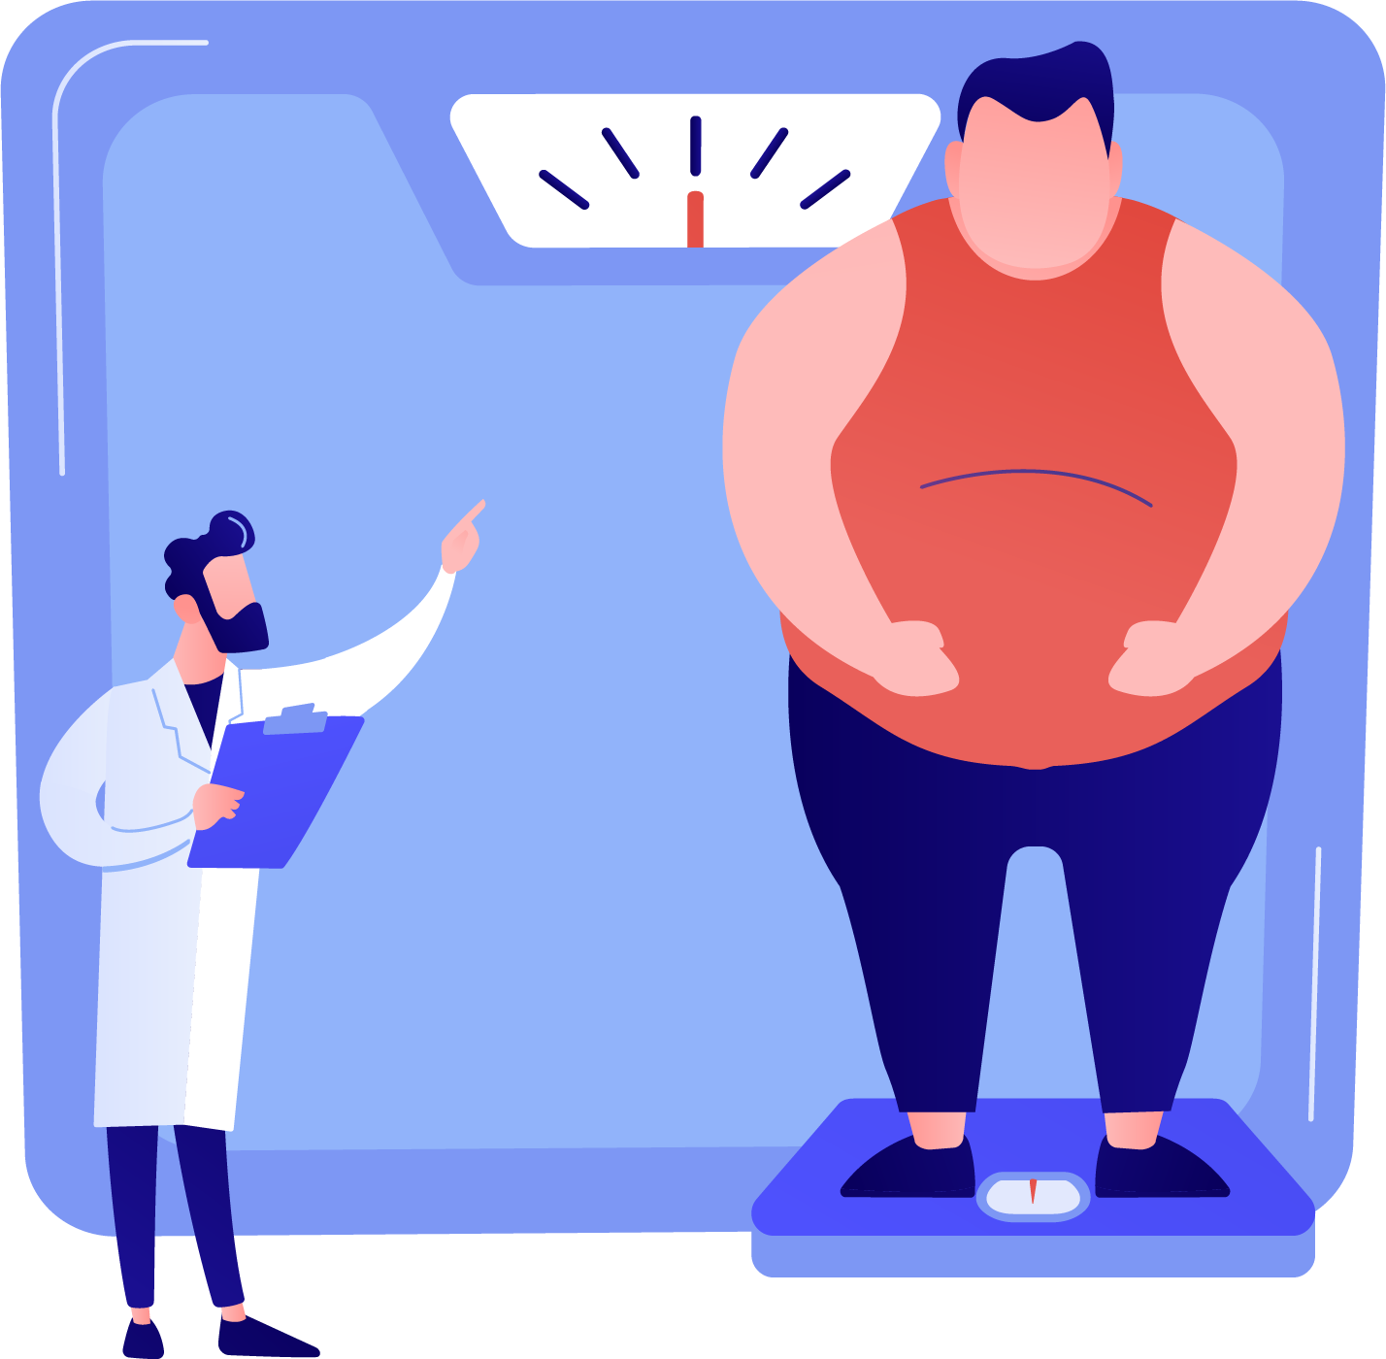
ИНДЕКС МАССЫ ТЕЛА (КЕТЛЕ)
Масса тела (кг)
ИМТ =
Рост (м²)
15–19,9 кг/м² | недостаточная масса тела
20–24,9 кг/м² | нормальная масса тела (ЦЕЛЕВОЙ УРОВЕНЬ)*
25–29,9 кг/м² | избыточная масса тела
30–39,9 кг/м² | ожирение
40 кг/м² | выраженное ожирение
* Клинические рекомендации по артериальной гипертонии у взрослых, РКО 2020, одобрены научно-практическим советом Минздрава РФ, https://scardio.ru/content/Guidelines/Clinic_rek_AG_2020.pdf

Slide 69
Распространенность ожирения (ИМТ ≥ 30,0 кг/м2) в зависимости от возраста и пола
Г.А. Муромцева и др. Кардиоваскулярная терапия и профилактика, 2014; 6 (13): 4-11.

Slide 70





СТРЕМИТЕСЬ К ЦЕЛЕВЫМ ПОКАЗАТЕЛЯМ МАССЫ ТЕЛА И ОКРУЖНОСТИ ТАЛИИ
Сочетание любых
трех факторов*:
АД
> 130/85 мм рт. ст.
Окружность талии
М: > 94 см
Ж: > 80 см
Для женщины
менее 80 см
Триглицериды
> 1,7 ммоль/л
ХС-ЛВП
М: < 1,0 ммоль/л
Ж: < 1,2 ммоль/л
Гликемия натощак
5,6–6,9 ммоль/л
Для мужчины
менее 94 см
ПОВЫШАЕТ РИСК
сердечно-сосудистых осложнений
сахарного диабета
Клинические рекомендации по артериальной гипертонии у взрослых, РКО 2020,
одобрены научно-практическим советом Минздрава РФ, https://scardio.ru/content/Guidelines/Clinic_rek_AG_2020.pdf

Slide 71

ЛЕЧЕНИЕ ОЖИРЕНИЯ^{1,2}
Ведите пищевой дневник, только не обманывайте себя
Не переедайте: современному человеку обед и ужин
из пяти блюд ни к чему. Не доедайте через силу.
Не перекусывайте на бегу
Не заедайте плохое настроение. Лучший
«сжигатель стресса» — физическая нагрузка
Увеличивайте свою повседневную физическую
активность
Не используйте БАДы для «сжигания жира»
Обсудите с врачом назначение лекарств
для лечения ожирения
1. Шляхто Е.В., Недогода С.В., Конради А.О. Диагностика, лечение, профилактика ожирения и ассоциированных с ним
заболеваний (национальные клинические рекомендации). Российское кардиологическое общество. 2017
2. 2018 ESC/ESH Guidelines for the management of arterial hypertension. European Heart Journal (2013) 34, 2159–2219
Клинические рекомендации МЗ РФ. Артериальная гипертензия у взрослых. 2020

Slide 72
Алкоголь отрицательно влияет на сердечно-сосудистую систему, увеличивает риск развития ожирения, метаболического синдрома, аритмии, фибрилляции предсердий и может приводить к внезапной коронарной смерти¹
Алкоголь «чистит» сосуды, таким образом защищает сердечно-сосудистую систему
МИФЫ
РЕАЛЬНОСТЬ
1. M Piano Alcohol Res 2017; 38(2):219-241

Slide 73

НЕГАТИВНОЕ ВЛИЯНИЕ АЛКОГОЛЯ НА СЕРДЕЧНО-СОСУДИСТУЮ СИСТЕМУ
«Синдром праздничного сердца»
Повышение риска развития кардиомиопатии и внезапной коронарной смерти
Артериальная гипертензия встречается в 3 раза чаще в случае злоупотребления алкоголем
Гиперлипидемия, дефицит витаминов и белков
M Piano Alcohol Res 2017; 38(2):219-241

Slide 74



УПОТРЕБЛЕНИЕ АЛКОГОЛЯ СВЯЗАНО С РИСКОМ ОЖИРЕНИЯ И МЕТАБОЛИЧЕСКОГО СИНДРОМА
Исследование с участием
27 миллионов жителей Южной Кореи¹
У мужчин, выпивающих 0,5-1 дозу (дринк) алкоголя в день, риск ожирения и метаболического синдрома увеличивается на 10%. Увеличение дозы до 2 дринков сопровождается увеличением рисков до 25%
У людей, которые выпивают две бутылки пива в день, риск ожирения увеличивается на 20-25%.
ЗНАЙТЕ: Одной единицей употребления алкоголя следует считать 10 мл или 8 г
чистого спирта, что соответствует 125 мл вина или 250 мл пива.²
Seulggie C et al. Int J Environ Res Public Health. 2016; 13(11): 1133.
Клинические Рекомендации МЗ РФ «Артериальная гипертензия у взрослых», 2020; стр.34 https://scardio.ru/content/Guidelines/Clinic_rek_AG_2020.pdf

Slide 75

АЛКОГОЛЬ И СЕРДЦЕ
3028 добровольцев на Октоберфесте 2015 (средний возраст 34,4 года)
ЭКГ мониторирование посредством смартфона и контроль концентрации алкоголя в выдыхаемом воздухе
У 30,5% была зарегистрирована аритмия (в большинстве случаев синусовая тахикардия)
Концентрация алкоголя была ассоциирована с аритмией, в частности, с синусовой тахикардией. Впоследствии возможно развитие фибрилляции предсердий
Brunner et al. European Heart Journal, 2017; 27( 38): 2100–2106

Slide 76

РЕКОМЕНДАЦИИ ПО ПРИЕМУ АЛКОГОЛЯ
Не более 1-2 порций алкоголя в день (мужчины 2, женщины 1)
Пропускать хотя бы 1 день в неделю для предотвращения зависимости
Не рекомендовать начинать принимать алкоголь тем, кто вообще не употребляет
Не рекомендовать увеличить количество алкоголя тем, кто принимает в минимальном количестве
Избегать беременным женщинам и при планировании беременности
Клинические Рекомендации МЗ РФ «Артериальная гипертензия у взрослых», 2020; , https://scardio.ru/content/Guidelines/Clinic_rek_AG_2020.pdf

Slide 77
Курение может быть безопасным, если курить электронные сигареты, вейп или кальян
Безопасного курения не существует!!!¹
МИФЫ
РЕАЛЬНОСТЬ
Hackshaw A, et al BMJ, BMJ 2018; 360 doi: https://doi.org/10.1136/bmj.j5855

Slide 78


МИФ ПРО БЕЗОПАСНОЕ КУРЕНИЕ
141 исследование, 55 публикаций, 21 страна, в период с 1946-2015
Одна сигарета в день повышает риск ИБС на 8%-74% у мужчин и 57%-119% у женщин
Риск при выкуривании 1 сигареты в день - это половина риска от выкуривания 20 сигарет в день
Hackshaw A, et al BMJ, BMJ 2018; 360 doi: https://doi.org/10.1136/bmj.j5855

Slide 79


КУРЕНИЕ
Повреждает внутреннюю
оболочку сосуда¹
Увеличивает пульс,
повышает АД¹
Табачный дым содержит около 5000 химических соединений, в том числе никотин, синильную кислоту, угарный газ²
Hackshaw A, et al BMJ, BMJ 2018; 360 doi: https://doi.org/10.1136/bmj.j5855
Табачный дым - легкие человека - килограммы сажи // Сайт 23.rospotrebnadzor.ru.[Электронный ресурс] 02 ноября 2020. URL: http://23.rospotrebnadzor.ru/content/340/11592/

Slide 80
ГЕНДЕРНЫЕ ОСОБЕННОСТИ РАСПРОСТРАНЕНИЯ КУРЕНИЯ В РОССИИ
И.Е. Калабихина и соавт. Журнал Новой экономической ассоциации, № 4 (4): 143–162

Slide 81
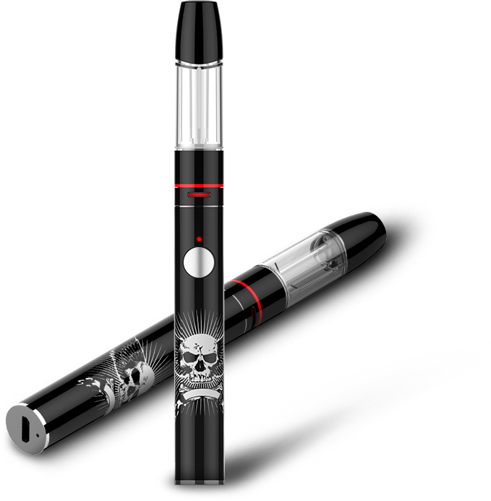
ЭЛЕКТРОННЫЕ СИГАРЕТЫ - БЕЗОПАСНОЕ КУРЕНИЕ?
Некоторые исследования подтверждают эффективность электронных сигарет при отказе от курения табака
Другие исследования свидетельствуют, что люди сначала начинают курить электронные сигареты из интереса, потом переходят на табак
Kaitlyn M et al JAMA Network Open. 2019;2(2):e187794. doi:10.1001/jamanetworkopen.2018.7794

Slide 82
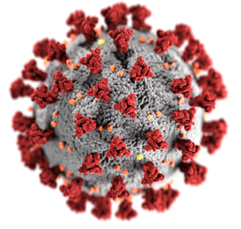

ВЕЙПИНГ И СOVID-19
Вэйпинг оказывает повреждающее воздействие на легкие, потому потребители электронных сигарет составляют «группу высокого риска» среди самых уязвимых слоев населения в отношении развития тяжелых форм COVID-19
Каждый четвертый подросток в США потребляет электронные сигареты, возможно развитие EVALI — «поражение легких, вызванное потреблением вэйпов и электронных сигарет»
Центр по контролю и профилактике заболеваний США - COVID-19 поражает молодых людей чаще, чем предполагалось ранее – пациенты в возрасте до 45 лет составляют более 1/3 всех случаев и каждый пятый нуждается в госпитализации.

Slide 83
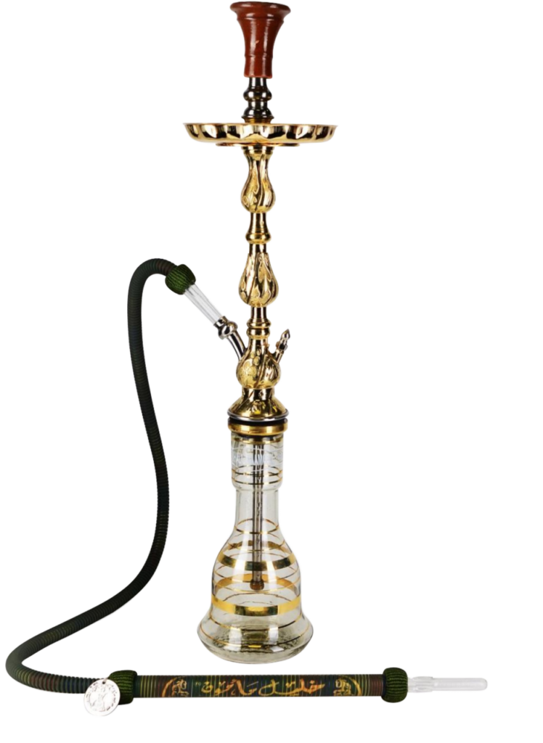
КУРЕНИЕ КАЛЬЯНА И СЕРДЕЧНО-СОСУДИСТЫЕ ЗАБОЛЕВАНИЯ
Негативный эффект в отношении дыхательной системы, периодонта и сердечно-сосудистой системы (повышение АД, ЧСС, снижение вариабельности сердечного ритма, склонность к воспалению и оксидативному стрессу)
Отмечается увеличение риска онкологических заболеваний.
A. Bhathagar Circulation 2019 May 7;139(19):e917-e936. doi: 10.1161/CIR.0000000000000671.

Slide 84





СТОИТ ЛИ ВСЕ ЭТО ДЕЛАТЬ?
Физическая
активность
Влияние позитивных изменений образа жизни
на снижение «верхнего» давления (мм рт. ст.)
Ограничение
соли
Снижение
массы тела
5–10
Добавление
овощей и фруктов
и снижение жиров
Ограничение
алкоголя
8
5–20
на каждые 10 кг
лишнего веса
2–4
8–14
* Омарова и соавт. Наука и здравоохранение, 2013; 2: 72-73
НЕ ЯВЛЯЕТСЯ ПРИЗЫВОМ К САМОЛЕЧЕНИЮ. НЕОБХОДИМО ПРОКОНСУЛЬТИРОВАТЬСЯ СО СПЕЦИАЛИСТОМ.

Slide 85

ЧАСТЬ ЧЕТВЕРТАЯ: МЕДИКАМЕНТОЗНОЕ ЛЕЧЕНИЕ АРТЕРИАЛЬНОЙ ГИПЕРТЕНЗИИ
Цели лечения Артериальной гипертензии
Принципы лекарственной терапии АГ
Тактика врача при выборе терапии АГ
Когда ждать эффект от лечения
Что делать на приеме у врача
Принципы ответственного самолечения
БАДы и нетрадиционные методы лечения АГ
Гипертонический криз – как распознать и что делать

Slide 86
Лекарства нужно принимать только при плохом самочувствии
При длительном приеме препараты перестают действовать
Гипертоническая болезнь излечима
Лечение АГ проводится неопределенно долго
Задача терапии: поддерживать нормальное артериальное
давление, а не снижать повышенное
Лекарственная терапия всегда в сочетании с коррекцией образа жизни^{1,2}
МИФЫ
РЕАЛЬНОСТЬ
Клинические рекомендации МЗ РФ. Артериальная гипертензия у взрослых. 2020
2018 ESC/ESH Guidelines for the management of arterial hypertension. European Heart Journal, 2013; 34 2159–2219

Slide 87

ЦЕЛЬ ТЕРАПИИ
АРТЕРИАЛЬНОЙ
ГИПЕРТЕНЗИИ?
Когда врач назначает
вам лекарственный
препарат, то его цель —
не просто снизить АД,
а обеспечить максимальное
снижение риска осложнений
(инфаркта миокарда, инсульта,
хронической болезни почек и т.д.)
Клинические Рекомендации МЗ РФ «Артериальная гипертензия у взрослых», 2020;
https://scardio.ru/content/Guidelines/Clinic_rek_AG_2020.pdf

Slide 88



ЦЕЛЕВОЕ ДАВЛЕНИЕ В ЦИФРАХ
Целевой уровень АД — уровень АД, различный для разных групп пациентов с АГ, достижение которого
в процессе лечения позволяет добиться наиболее благоприятного соотношения
польза (снижение сердечно-сосудистого риска) — риск (неблагоприятные эффекты) *
старше 65
18–64
Целевой уровень САД
(мм. рт. ст.):
≤ 130
Целевой уровень САД
(мм. рт. ст.):
130–139
Особый случай — наличие ХБП:
130–140 при переносимости
Целевой уровень ДАД
(мм. рт. ст.):
70–79
Целевой уровень ДАД
(мм. рт. ст.):
70–79
* Клинические рекомендации по АГ у взрослых, РКО 2020, стр. 127. https://scardio.ru/content/Guidelines/Clinic_rek_AG_2020.pdf

Slide 89

ПРИНЦИПЫ ЛЕКАРСТВЕННОГО ЛЕЧЕНИЯ АРТЕРИАЛЬНОЙ ГИПЕРТЕНЗИИ^{1,2}
Лечение АГ проводится неопределенно долго (пожизненно). В кардиологии «курсов» не существует
Задача терапии: поддерживать нормальное артериальное
давление, а не снижать повышенное
Лекарственная терапия всегда в сочетании
с коррекцией образа жизни
1
2
3
1.Клинические рекомендации МЗ РФ. Артериальная гипертензия у взрослых. 2020 https://scardio.ru/content/Guidelines/Clinic_rek_AG_2020.pdf
2. 2018 ESC/ESH Guidelines for the management of arterial hypertension. European Heart Journal, 2013; 34 2159–2219

Slide 90
КАКИЕ ФАКТОРЫ ВЛИЯЮТ НА РЕШЕНИЕ ВРАЧА НАЗНАЧИТЬ МЕДИКАМЕНТОЗНОЕ ЛЕЧЕНИЕ АРТЕРИАЛЬНОЙ ГИПЕРТЕНЗИИ?
Уровень давления (при стабильном повышении АД более 160 мм рт. ст. обязательно назначают)
Уровень сердечно-сосудистого риска, который зависит от:
Пола
Возраста
Повышения холестерина, ожирения, курения, наследственности
Наличия сахарного диабета
Наличия хронической болезни почек
Наличия осложнений (инфаркт миокарда, инсульт, ишемическая болезнь сердца, операции на сердце)
Влияние повышенного давления на органы-мишени (сердце, сосуды, мозг, глаза)
Клинические Рекомендации МЗ РФ «Артериальная гипертензия у взрослых», 2020; , https://scardio.ru/content/Guidelines/Clinic_rek_AG_2020.pdf

Slide 91


ПРИНЦИПЫ ЛЕКАРСТВЕННОГО ЛЕЧЕНИЯ АРТЕРИАЛЬНОЙ ГИПЕРТЕНЗИИ
Международные клинические рекомендации определили правильные комбинации классов лекарственных препаратов
1
Разные препараты по разному действуют, иногда их нужно несколько! Это решает врач!
Удобно применение нескольких препаратов в одной таблетке - фиксированных комбинаций
По возможности рекомендуется прием
препаратов 1 раз в сутки
2
3
ESC guidelines. European Heart Journal (2020) 41, 655720

Slide 92

ОСНОВНЫЕ КЛАССЫ ПРЕПАРАТОВ ДЛЯ
СНИЖЕНИЯ АРТЕРИАЛЬНОГО ДАВЛЕНИЯ И УМЕНЬШЕНИЯ РИСКА ОСЛОЖНЕНИЙ (ИНСУЛЬТ, ИНФАРКТ МИОКАРДА):
Ингибиторы АПФ (-прилы)
Блокаторы рецепторов ангиотензина-II
(сартаны)
Бета-адреноблокаторы (-лолы)
Блокаторы кальциевых каналов (-дипины или фенилалкиламины)
Диуретики (мочегонные): тиазидные
(гидрохлортиазид) и тиазидоподобные
(хлорталидон и индапамид)
1
Врач назначает препарат (комбинацию препаратов) в зависимости от особенностей течения артериальной гипертензии, сопутствующих заболеваний, переносимости терапии и ожидаемой
приверженности
2
3
4
5
Клинические Рекомендации МЗ РФ «Артериальная гипертензия у взрослых», 2020; , https://scardio.ru/content/Guidelines/Clinic_rek_AG_2020.pdf

Slide 93
От самостоятельной
смены терапии нет вреда.
Буду принимать травки
или такие же как у соседки/
мужа таблетки
Несоблюдение терапии может привести к прогрессированию болезни и осложнениям, таким как инсульт, инфаркт миокарда и преждевременной смерти. Терапия подбирается врачом индивидуально и изменить ее может только лечащий врач¹
МИФЫ
РЕАЛЬНОСТЬ
Hall JE, Granger JP, do Carmo JM, et al. Compr Physiol.,2012;4:2393-442

Slide 94
ВРАЧ ОПРЕДЕЛЯЕТ КАКАЯ У ВАС АРТЕРИАЛЬНАЯ ГИПЕРТЕНЗИЯ
ОПРЕДЕЛЯЕТСЯ ТИП АРТЕРИАЛЬНОЙ ГИПЕРТЕНЗИИ
1
Первичная (90%) –
эссенциальная, когда нет
явной причины для ее возникновения
2
Вторичная (10%) –
когда есть «видимая» причина
для подъема АД, например:
врожденные изменения в сосудах (аорта/ почки)
различные заболевания
эндокринной системы
прием препаратов
и активных добавок
Клинические Рекомендации МЗ РФ «Артериальная гипертензия у взрослых», 2020, https://scardio.ru/content/Guidelines/Clinic_rek_AG_2020.pdf

Slide 95


ТЕРАПИЯ АРТЕРИАЛЬНОЙ ГИПЕРТЕНЗИИ –
ДЛЯ КАЖДОГО ИНДИВИДУАЛЬНА
Понимание
этого дает врачу
подсказку
с какого класса
лекарственной
терапии ему
начать
Причины возникновения гипертензии у каждого свои
Активация симпатоадреналовой системы (САС)
Активация ренин-ангиотензин-альдостероновой системы (РААС)
Нарушения мембранного транспорта катионов (Na⁺, Ca²⁺, K⁺)
Увеличение реабсорбции (возврата) натрия в почках
Дисфункция эндотелия с преобладанием продукции сосудосуживающих веществ и снижением выработки сосудосуживающих веществ
Структурные изменения сосудистой стенки артерий
Нарушение микроциркуляции (снижение плотности капилляров)
Нарушение барорецепторного звена системы
центральной регуляции уровня АД
Повышение жесткости крупных сосудов
ВОТ ПОЧЕМУ ТЕРАПИЯ, ПОДОБРАННАЯ
«МАРИВАННЕ ИЗ СОСЕДНЕГО ПОДЪЕЗДА»,
НЕ ПОДОЙДЕТ ДЛЯ ВАС
Hall JE, Granger JP, do Carmo JM, et al. Compr Physiol.,2012;4:2393-442

Slide 96





ТАКТИКА ВЫБОРА ТЕРАПИИ
Если гипертония ВТОРИЧНАЯ
Необходимо в первую очередь
разобраться с явной причиной
(скорректировать заболевание
эндокринной системы, прооперировать сосуды при возможности, отменить или снизить дозу препаратов при возможности).
А потом определяться с тактикой
подбора препаратов
Клинические Рекомендации МЗ РФ «Артериальная гипертензия у взрослых», 2020, https://scardio.ru/content/Guidelines/Clinic_rek_AG_2020.pdf

Slide 97
Артериальная гипертензия является хроническим прогрессирующим заболеванием – для нее не существует курсового лечения. Принимать препараты для терапии данного заболевания надо ежедневно на
протяжении всей жизни¹
Артериальная гипертензия
как простуда – пропил курс
и вылечил
МИФЫ
РЕАЛЬНОСТЬ
1. RM Carey et al. J Am Coll Cardiol., 2018; 72(11):1278-1293

Slide 98



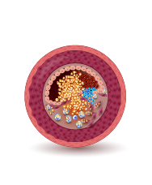
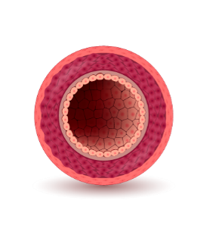
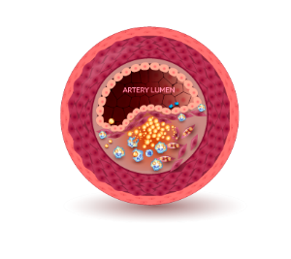
АРТЕРИАЛЬНАЯ ГИПЕРТЕНЗИЯ
ПОВРЕЖДАЕТ СОСУДЫ НАВСЕГДА
под защитой
при повышенном давлении
Норма
Сосуд пациента
с АГ и контролем АД
Артериальная гипертензия
это перепады давления и «удары» повышенного давления
на стенки сосудов
О.А.Назарова и соавт. Вестник Ивановской медицинской академии, 2012; 2(17): 60-65

Slide 99


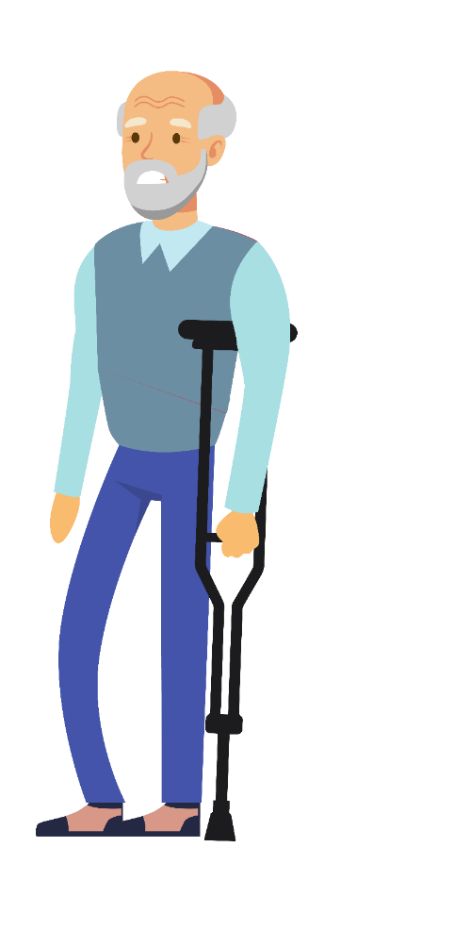

ПРЕПАРАТЫ НУЖНО
ПРИНИМАТЬ ПОСТОЯННО И ТАК, КАК НАЗНАЧИЛ ВРАЧ
ПРИНЯЛ ТАБЛЕТКИ
НЕ ПРИНЯЛ ТАБЛЕТКИ
А.А. Упницкий. Медицинский совет, 2014;(11):27-32

Slide 100
Эффект от лечения должен наступить сразу после приема назначенных препаратов
Целевое АД должно быть достигнуто в течение трех месяцев лекарственной терапии
МИФЫ
РЕАЛЬНОСТЬ
Клинические Рекомендации МЗ РФ «Артериальная гипертензия у взрослых», 2020
https://scardio.ru/content/Guidelines/Clinic_rek_AG_2020.pdf

Slide 101
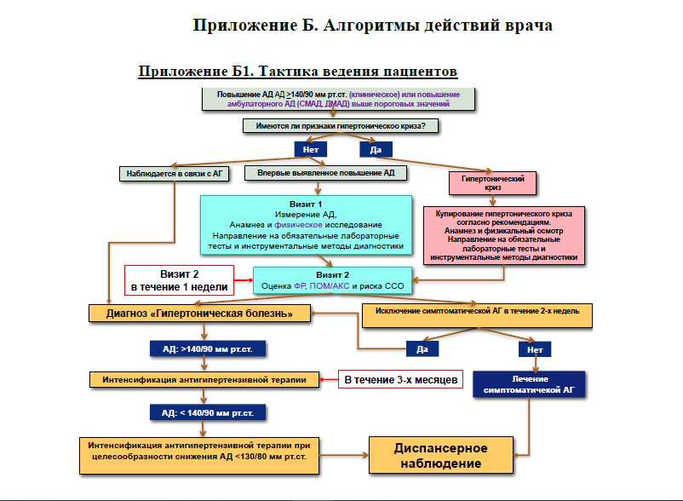
Достижение целевого АД – вопрос времени (планируемое время достижения целевых цифр АД – через 3 месяца от начала терапии)¹
Возможно, потребуется коррекция доз, изменение терапии
Обсудите с врачом как быстро и какого эффекта следует ожидать
Уточните при каких обстоятельствах необходимо нанести внеочередной визит к доктору
Клинические Рекомендации МЗ РФ «Артериальная гипертензия у взрослых», 2020; , https://scardio.ru/content/Guidelines/Clinic_rek_AG_2020.pdf

Slide 102
Применение БАДов и нетрадиционных видов лечения не может заменить лекарственную терапию и могут привести к запоздалому началу лечения серьезного заболевания, упустить драгоценное время^{1,2}
Необходимо принимать
витамины и биодобавки,
чтобы сохранить здоровье
МИФЫ
РЕАЛЬНОСТЬ
1 - Федеральный закон от 02.01.2000 N 29-ФЗ (ред. от 13.07.2020) "О качестве и безопасности пищевых продуктов»;
2 - Федеральный закон от 12.04.2010 N 61-ФЗ (ред. от 13.07.2020) "Об обращении лекарственных средств»; Costache et al. Pharmacokinetic Interactions between Cardiovascular Medicines and Plant Products. Published online 2019 Sep 2. doi: 10.1155/2019/9402781 Полунина Т.Е. Лекарственные повреждения печени. РМЖ «Медицинское обозрение» 2018; 7(1): 7-12

Slide 103

БАДы И НЕТРАДИЦИОННЫЕ ВИДЫ ЛЕЧЕНИЯ НЕ СПОСОБНЫ ЗАМЕНИТЬ ЛЕКАРСТВЕННУЮ ТЕРАПИЮ
Биологически Активные Добавки – БАД или пищевые добавки регулируются в России Федеральным законом «О качестве и безопасности пищевых продуктов»¹
Обращение лекарственных препаратов регулируется «Федеральным законом об обращении лекарственных средств»²
В отличие от лекарств, клинические испытания для БАД не требуются¹
БАДы не являются лекарственными средствами и производители обязаны в рекламе указывать:
Применение БАД и других нетрадиционных методов лечения может быть опасно в первую очередь тем, что оно удлиняет время до назначения грамотного лечения
1 - Федеральный закон от 02.01.2000 N 29-ФЗ (ред. от 13.07.2020) "О качестве и безопасности пищевых продуктов»;
2 - Федеральный закон от 12.04.2010 N 61-ФЗ (ред. от 13.07.2020) "Об обращении лекарственных средств»;
Costache et al. Pharmacokinetic Interactions between Cardiovascular Medicines and Plant Products. Published online 2019 Sep 2. doi: 10.1155/2019/9402781
Полунина Т.Е. Лекарственные повреждения печени. РМЖ «Медицинское обозрение» 2018; 7(1): 7-12

Slide 104
БИОДОБАВКИ И ВИТАМИНЫ В ПРОФИЛАКТИКЕ СЕРДЕЧНО-СОСУДИСТЫХ ЗАБОЛЕВАНИЙ
Достаточное поступление с пищей таких микронутриентов, как витамины А, К, магний, цинк и медь, ассоциировалось со снижением общей и сердечно-сосудистой смертности, но это касалось только веществ, получаемых естественным образом – из пищи.
Избыточное потребление кальция было связано с повышением риска смерти от онкологических заболеваний, причем это касалось только кальция из БАДов в дозе более 1000 мг, тогда как «пищевой» кальций негативного влияния на смерть от рака не оказывал
Потребление витамина Д в дозах ≥ 400 МЕ в сутки у лиц с исходно нормальным уровнем витамина Д в крови ассоциировалось с повышением риска смерти (общей и онкологической)
Fan Chen. Ann Intern Med. 2019 May 7; 170(9):604-613

Slide 105

ПОМНИТЕ: Важно выстраивать доверительные отношения с врачом
НА ПРИЕМЕ У ДОКТОРА (кардиолог, терапевт, врач общей практики)
2
Расскажите четко и, по возможности кратко, о своих жалобах (можно заранее написать на листочке, о чем бы вы хотели сообщить доктору)
Расскажите какие лекарственные препараты и в каких дозах вы сейчас принимаете, причем не только для лечения Артериальной гипертензии ( Можете принести коробочки или блистеры от лекарств, чтобы ничего не перепутать)
Если вы не смогли выполнить какое-то из назначений доктора – обязательно сообщите ему об этом – это позволит избежать гипердиагностики и избыточного/неправильного лечения
Я Ашихмин 10 советов, как общаться с врачом, чтобы вас качественно лечили//Комсомольская правда [Электронный ресурс] 29 октября 2020. URL https://www.kp.ru/daily/26931.7/3981607/

Slide 106

ПОМНИТЕ: Даже самые эффективные лекарства не помогают, если их не принимать!
НА ПРИЕМЕ У ДОКТОРА (кардиолог, терапевт, врач общей практики)
2
Прочитайте, находясь в кабинете врача, лист назначений или рецепты, которые вам дал врач.
Убедитесь, что вам все понятно: названия препаратов, дозы , кратность и режим приема. Если не понятно - уточните.
Если вы понимаете, что не будете принимать что-то из назначенного лечения – сообщите доктору об этом сразу и прямо – тот сможет заменить препарат или подобрать другую схему лечения с учетом ваших предпочтений (сироп вместо таблеток, аналог или другой класс препаратов и т.д.)
Я Ашихмин 10 советов, как общаться с врачом, чтобы вас качественно лечили//Комсомольская правда [Электронный ресурс] 29 октября 2020. URL https://www.kp.ru/daily/26931.7/3981607/

Slide 107

ПРИНЦИПЫ ОТВЕТСТВЕННОГО САМОЛЕЧЕНИЯ
Принцип комплаентности: больной доверяет своему доктору и строго следует всем его назначениям, а изменения в схеме лечения обсуждаются и объясняются врачом пациенту.
Принцип ответственности: человек понимает, что его здоровье по большому счету в его руках: он старается вести здоровый образ жизни, готов контролировать артериальное давление, масса тела, уровень сахара в крови
Принцип планирования: человек понимает, что, если регулярно обследоваться, можно предотвратить серьезные заболевания, "поймав" и пролечив их в зачатке. Поэтому диспансеризация - это не пустая трата времени, а вложения в собственное здоровье
Принцип разумного приема лекарств: Речь идет о безрецептурных препаратах. При этом важно помнить: если через пару дней легче не стало и тем более состояние ухудшается, нужно немедленно обратиться к врачу
Принцип разумного выбора лекарства: Не стоит слепо следовать рекламе и советам несведущих людей: если нет возможности проконсультироваться с врачом, можно, покупая лекарство, посоветоваться с фармацевтом и прочитать инструкцию
Толпыгина С.Н., и соавторы. Рац фармакот в кардиологии 2018;14(1):101-110.

Slide 108

КАК ИЗМЕНИТСЯ ПАРАДИГМА АМБУЛАТОРНОГО ВЕДЕНИЯ ПАЦИЕНТОВ?
ТЕЛЕМЕДИЦИНА
Ответственное самолечение

Slide 109

SOS: ГИПЕРТОНИЧЕСКИЙ КРИЗ
ГИПЕРТОНИЧЕСКИЙ КРИЗ
ПРОВОЦИРУЮЩИЕ ФАКТОРЫ:
— состояние, при котором значительное повышение АД связано с острым поражением органов-мишеней (мозг, сердце, почки), требующее немедленных квалифицированных врачебных действий̆, направленных на снижение АД
самостоятельная отмена лекарств, понижающих артериальное давление
нервно-психические или физические перегрузки
курение, особенно интенсивное
злоупотребление алкогольными напитками
обильный прием пищи, особенно соленой, на ночь
употребление пищи или напитков, содержащих вещества, способствующие повышению
артериального давления (кофе, шоколад, сыр и др.)
Гуревич. Consilium medicum 2015; 1:27-29.
Клинические рекомендации МЗ РФ. Артериальная гипертензия у взрослых. 2020 https://scardio.ru/content/Guidelines/Clinic_rek_AG_2020.pdf

Slide 110

ЛЕЧЕНИЕ ИСТИННОГО
ГИПЕРТОНИЧЕСКОГО КРИЗА
Если резкое повышение артериального давления
приводит к появлению тяжелых симптомов:
  головная боль, нарушение чувствительности и движения
  нарушение речи
  расстройства зрения
  тошнота, рвота
  боль в груди
  одышка
  необходимо как можно скорее вызвать
  «скорую помощь»
Клинические рекомендации МЗ РФ. Артериальная гипертензия у взрослых. 2020 https://scardio.ru/content/Guidelines/Clinic_rek_AG_2020.pdf
Гуревич.Consilium medicum 2015; 1:27-29

Slide 111
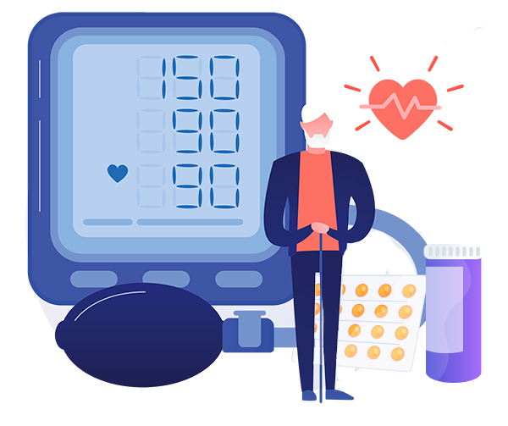

ЛЕЧЕНИЕ РЕЗКОГО ПОДЪЕМА АРТЕРИАЛЬНОГО ДАВЛЕНИЯ БЕЗ ЗНАЧИМЫХ КЛИНИЧЕСКИХ ПРОЯВЛЕНИЙ (РАНЕЕ «НЕОСЛОЖНЕННЫЙ ГИПЕРТОНИЧЕСКИЙ КРИЗ»)
Если резкий подъем АД происходит без тяжелых
клинических симптомов (представленных
на прошлом слайде), примите препараты
«скорой помощи», которые рекомендовал Вам врач
После снижения давления обязательно обратитесь
к лечащему врачу: внезапные резкие повышения АД сигнализируют об опасности!
Гуревич. Клиническая картина, варианты течения, терапия гипертонических кризов. Consilium medicum 2015; 1:27-29
«Алгоритмы ведения пациентов с гипертоническим кризом», Общероссийская общественная организация «Содействия профилактике
и лечению артериальной гипертензии «Антигипертензивная Лига», 2015.

Slide 112

АРТЕРИАЛЬНАЯ ГИПЕРТЕНЗИЯ –
ОЧЕНЬ ВАЖНО ЗНАТЬ!
Артериальная гипертензия – хроническое состояние,
терапия продолжается «неопределенно долго»
Целевое АД <140/90 мм рт. ст. (лучше <130/80 мм рт. ст.)
Изменение образа жизни – неотъемлемый элемент успешного лечения
Регулярный прием препаратов поможет предотвратить повышения
АД и, как следствие, избежать инсульта и инфаркта
Большинству пациентов необходимо принимать несколько препаратов
с различным механизмом действия, предпочтительно в одной таблетке,
с приемом один раз в день
Если артериальное давление резко поднялось, примите препараты «скорой помощи» и обязательно обратитесь к врачу
Клинические Рекомендации МЗ РФ «Артериальная гипертензия у взрослых», 2020; , https://scardio.ru/content/Guidelines/Clinic_rek_AG_2020.pdf

